Slide 1
«Виды и сроки предоставления отчетности операторами связи. Причины нарушения операторами связи сроков предоставления отчетности»
Гаврилов Игорь Александрович,
Ведущий специалист-эксперт Управления Роскомнадзора по Тверской области
Рязань, 2018

Slide 2
Правовые основания предоставления отчетности
ФЗ от 7 июля 2003 г. № 126
«О связи»
Приказ Минкомсвязи России
от 16 сентября 2008 г. N 41
Приказ Минкомсвязи России
от 26 августа 2014 г. N 258
Постановление Правительства Российской Федерации
от 13 июля 2004 г. N 350

Slide 3
Виды отчетности и ответственность
Вид отчетности | сведения о базе расчёта обязательных отчислений (неналоговых платежей) в резерв универсального обслуживания, а также оплата обязательных отчислений (неналоговых платежей) в резерв универсального обслуживания
Сроки предоставления | ежеквартально, не позднее 30 дней со дня окончания квартала, в котором получены доходы
Ответственность | 1) ч. 3 ст. 14.1 КоАП РФ (д.л. до 4 тыс. руб.; юр.л. до 40 тыс. руб.) 2) ст. 13.38 КоАП РФ (юр.л. до 100 тыс. руб.)

Slide 4
Виды отчетности и ответственность
Вид отчетности | информация о технологических возможностях сетей связи, перспективах их развития, средствах и линиях связи по состоянию на 31 декабря истекшего календарного года.
Сроки предоставления | один раз в год, не позднее 1 марта
Ответственность | ст. 19.7 КоАП РФ (д.л. до 300 руб.; юр.л. до 5 тыс. руб.)

Slide 5
Виды отчетности и ответственность
Вид отчетности | сведения об использовании на своей сети связи ресурса нумерации
Сроки предоставления | два раза в год по состоянию на 31 декабря и на 30 июня текущего года не позднее 15 числа следующего месяца соответственно
Ответственность | ч. 3 ст. 14.1 КоАП РФ (д.л. до 4 тыс. руб.; юр.л. До 40 тыс. руб.)

Slide 6
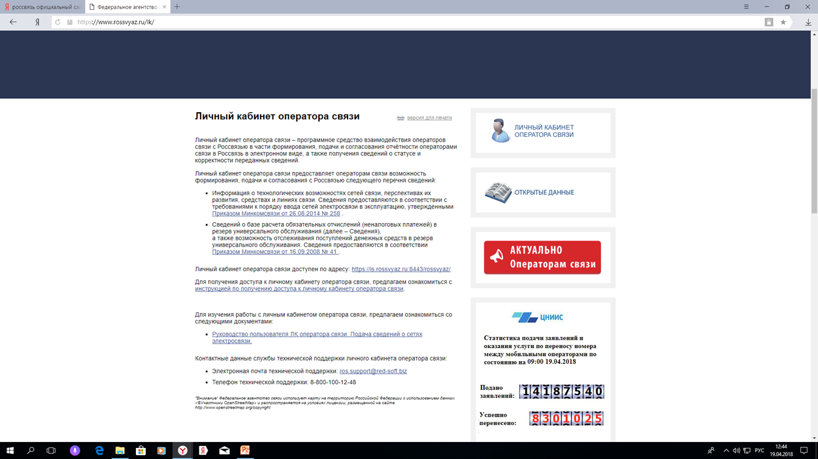
Способы предоставления отчетности
1. Через личный кабинет оператора связи
2. Почтовым отправлением
пер. Николоямский, д. 3А,
стр. 2, Москва, 109289

Slide 7
Наиболее распространенные причины нарушений предоставления отчетности
Незнание ответственным сотрудником порядка предоставления отчетности
Безответственность, нехватка времени, неверная расстановка приоритетов
Отсутствие ответственного сотрудника на рабочем месте (отпуск)
Отсутствие контроля со стороны ОС за получением Россвязью направленной отчетности

Slide 8
Другие виды отчетности, предоставляемые операторами связи
Предоставляемая информация | Срок предоставления | Орган, получающий информацию
сведения об иностранных организациях и иностранных гражданах (лицах без гражданства - апатридах), привлекаемых к обслуживанию сети связи | ежеквартально до 15 числа следующего месяца | УФСБ России
В соответствии с положением о ведении реестра операторов, занимающих существенное положение в сети общего пользования, необходимая информация предоставляется в виде заполненных отчетных форм, образцы которых приведены в приложении № 3 к настоящему Положению | ежегодно в срок не позднее 1 марта года, следующего за отчетным | ТУ Роскомнадзора

Slide 9
Спасибо за внимание!

